Slide 1
Бездротові мережі Лекція 3

Slide 2
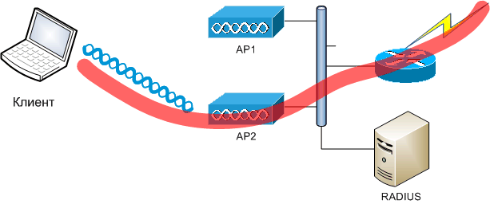
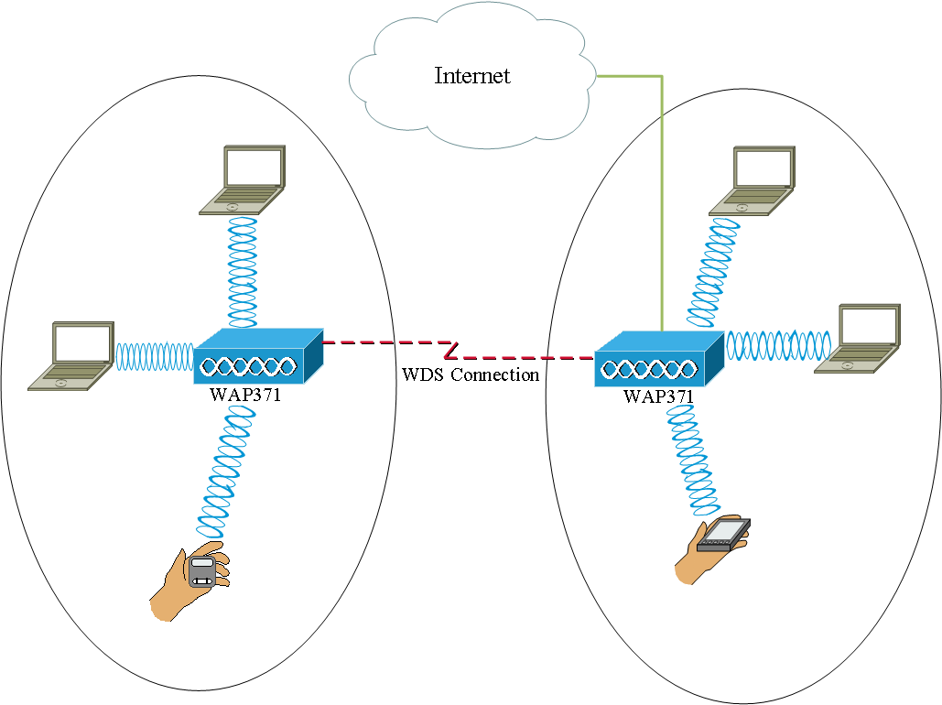
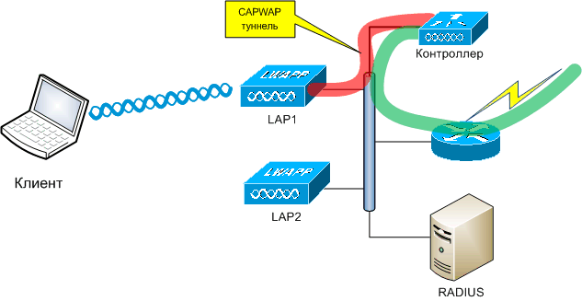

Slide 3
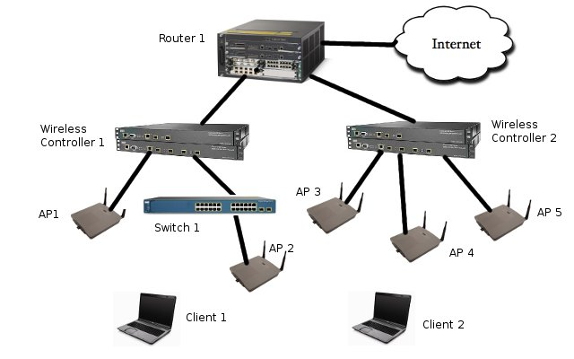

Slide 4
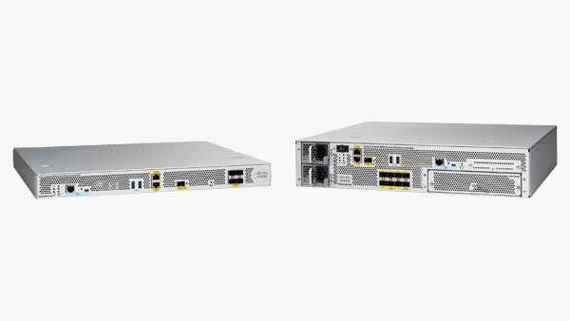
Що таке WLAN Controller?

Slide 5
WLC
Контролер бездротової локальної мережі (WLC) використовується в поєднанні з протоколом «легких точок» доступу (Lightweight Access Point Protocol - LWAPP) для управління спеціальними «легкими» точками доступу у великих кількостях адміністратором мережі або мережевим операційним центром.
Контролер бездротової локальної мережі є частиною рівня передачі даних (Data Plane) в рамках бездротової моделі Cisco (Cisco Wireless Model).
Контролер WLAN автоматично обробляє конфігурацію бездротових точок доступу.

Slide 6
Функції WLC:
• Виявлення та запобігання перешкод: регулювання потужністю радіочастотного випромінювання та призначення каналів відповідно до плану • Балансування навантаження: (вимкнено за замовчуванням), високошвидкісне балансування навантаження можна використовувати для підключення користувача до кількох точок доступу для кращого покриття та швидкості передачі даних • Виявлення та виправлення проблем покриття: можливість керувати рівнями потужності. Потужність може бути збільшена для покриття отворів або зменшена для захисту від перекриття ланок. Контролер WLAN також використовує різні типи аутентифікації, такі як: 802.1X (Protected Extensible Authentication Protocol (PEAP), LEAP, EAP-TLS, Wi-Fi Protected Access (WPA), 802.11i (WPA2) та протокол тунелювання рівня 2. (L2TP)

Slide 7
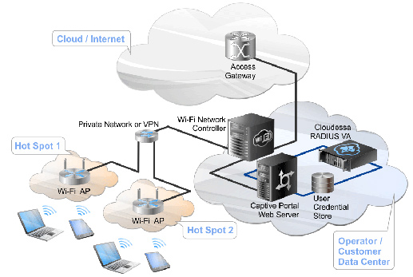
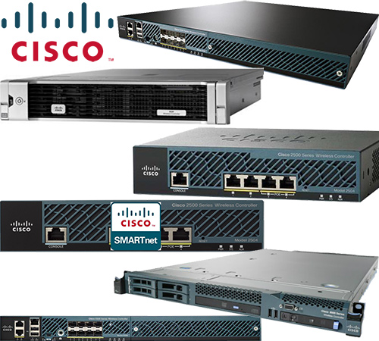
Контролер бездротової мережі виконує автоматичний пошук, централізоване налаштування WI-FI точок доступу, оновлення програмного забезпечення підключених AP. WLCможе виступати в ролі DHCP сервера, для автоматичного розподілу IP-адрес. Контролер проводить аналіз радіочастотного діапазону, регулюючи потужність кожної точки доступу, канал, на якому вона працює, періодично оновлюючи дані про стан радіоефіру. Контролер централізовано авторизує користувачів при підключенні до бездротової мережі. Операційна система контролера управляє всіма бездротовими з'єднаннями, забезпечує управління ресурсами радіо-інтерфейсів мережі (точками доступу).

Slide 8
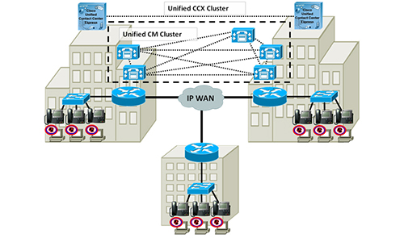
Щоб забезпечити абсолютно м'який для клієнтського пристрою роумінг, клієнтський пристрій має підтримувати UCCX(Unified Contact Center Express). Це розширення Cisco, розроблені саме для поліпшення роботи клієнтських пристроїв з мережею.

Slide 9
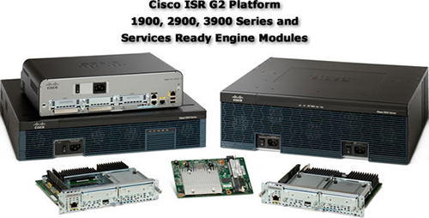
Контролер для маршрутизаторів Cisco ISR G2. Дані модулі підтримують від 5 до 50 точок і до 500 клієнтів. Дане рішення підійде для компаній, у яких граничним пристроєм мережі є маршрутизатор Cisco серій 1900, 2900 або 3900. Модуль займає один слот розширення і забезпечує весь функціонал контролера WI-FI.

Slide 10
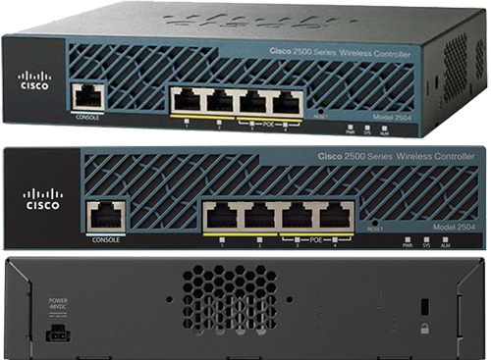
Бездротовий контролер Cisco настільного виконання для сегментів малого та середнього бізнесу серії Cisco Aironet 2500. Пристрої даної серії мають невисоку вартість, компактні розміри, підтримують всі типи точок доступу, що випускаються Cisco для використання з контролерами. WIFI контролер Cisco має максимальну ємність 75 точок доступу. При цьому кількість клієнтських пристроїв може бути до 1000. Мінімальна ліцензія для даної серії - від 5 точок доступу. Спочатку можна придбати контролер вже з потрібною кількістю підтримуваних точок або ж розширити цю підтримку в майбутньому. Має гігабітний інтерфейс і вбудований комутатор на 4 порти. Дозволяє безпосередньо підключати точки доступу і живити дві з них по PoE.

Slide 11
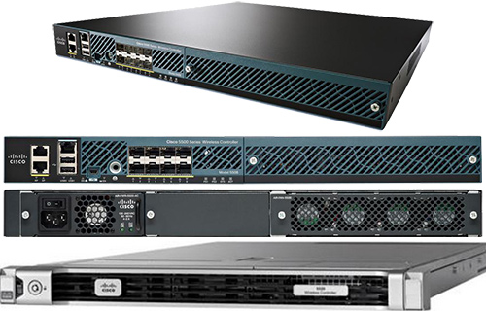
WIFI контролер Cisco стійкового виконання для великих мереж серії Cisco Aironet 5500. Стартова кількість обслуговуваних точок доступу - 12шт. Максимальна ємність контролера - 1500 точок доступу WIFI (модель Cisco 5520). Можлива установка додаткового джерела живлення для підвищення відмовостійкості роботи системи. Використання такого контролера бездротової мережі дозволяє будувати великі WIFI мережі. Апаратно платформа єдина для вирішення від 12 до 1500 точок доступу. Розширення ємності проводиться за рахунок придбання додаткових ліцензій.

Slide 12
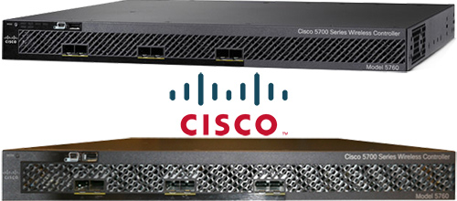
Серія 5700. Призначений для використання в середніх і великих організаціях. Стійкове виконання, займає один юніт в шафі (1RU). Мінімально обслуговує 25 точок доступу. Максимально - 1000. Кількість клієнтів до 12000.

Slide 13
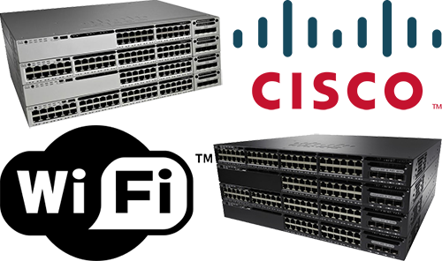
Комутатори серій Cisco 3850 і Cisco 3650, що володіють вбудованими функціями контролера точок доступу. Досить зручні при використанні в якості контролера WIFI, оскільки можуть відразу живити підключені точки доступу за стандартом PoE і PoE +. Розраховані на підтримку від 1 до 50 точок доступу або 2000 бездротових клієнтів (на комутатор або на стек).

Slide 14
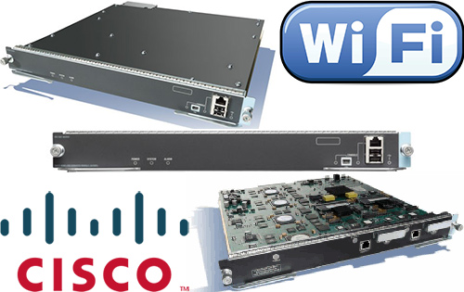
Контролер WIFI на базі сервісного модуля WiSM2 для комутаторів ядра серії 6500. Дана карта розширення підтримує від 100 до 1000 точок доступу і до 15000 клієнтів. При цьому має пропускну здатність в 20Гбіт/с. Призначений для монтажу в шасі блейд-комутатора Cisco 6500. На даний шасі може бути змонтовано до 7 таких модулів.

Slide 15
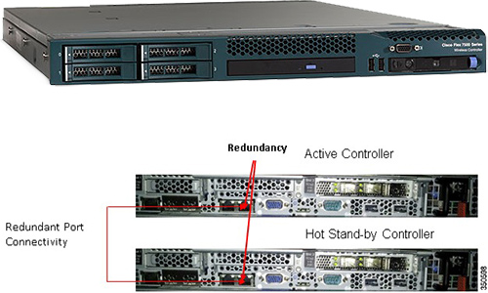
Контролери Cisco 7500 - це контролери для великих мереж. Потужні і міцні. Мають розширеним функціоналом резервування. Дані пристрої дозволяють підключати від 300 до 6000 точок доступу і до 64000 клієнтів. Також можлива настройка 4096 віртуальних мереж при великомасштабному розгортанні. Містить інтерфейс 10Гбіт. Максимальна пропускна здатність 1 Гб/с. Серія 7500 призначена для розгортання в приватній хмарі і обслуговує розподілені філії.

Slide 16
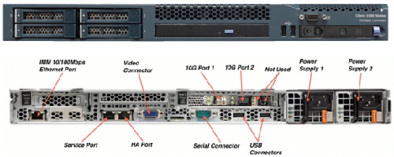
Контролери Cisco 8500 - дана серія ідентична попередньої 7500 (від 300 до 6000 точок доступу і до 64000 клієнтів), проте має загальну пропускну здатність до 10ГБ \ с.

Slide 17
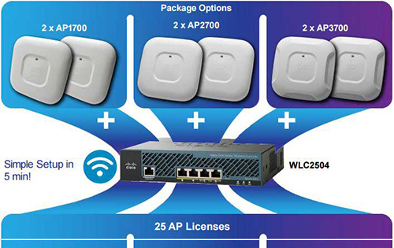
WLC на базі точок доступу, що мають вбудований функціонал контролера - Cisco 1850. Дані точки доступу дозволяють управляти іншими точками доступу по засобом технології Cisco Mobility Express. Ця технологія підтримує до 25 точок доступу в локальних мережах або ж у віддалених офісах. Так само дана серія працює за стандартом 802.11ас другого покоління.

Slide 18
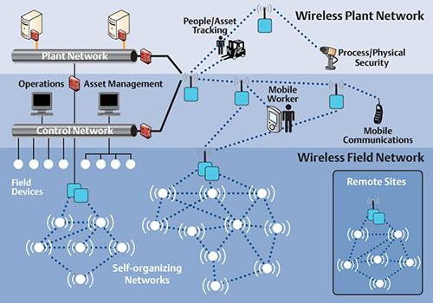
Будь-WIFI контролер, в тому числі і контролер бездротової мережі Cisco, керується такими засобами: - За допомогою WEB інтерфейсу по протоколах HTTP / HTTPS
- Через інтерфейс командного рядка (CLI) за протоколами TELNET / SSH або прямим консольним підключенням
- За допомогою централізованого програмного забезпечення Cisco WCS
- По протоколу SNMP.

Slide 19
Lightweight Access Points
Використовує LWAPP, що допомагає забезпечити безпечний зв’язок між LWAP та WLAN контролерами
Скорочує витрати та час на розгортання бездротової мережі
Значно спрощує щоденні операції
Одночасний моніторинг WLAN-діапазону та обслуговування даних. Забезпечує ефективне управління ресурсами діапазону
Мінімізує потреби в обладнанні
Спрощує мережевий дизайн Підвищує безпеку завдяки повному моніторингу в реальному часі по всій мережі Забезпечує гнучкі варіанти розгортання та переконфігурування Працює з різними політиками безпеки. Запобігання вторгнень допомагає гарантувати, що сусідній бізнес чи зловмисний користувач не зможе отримати доступ в бездротову мережу
Виявляє непрацюючі AP і переналаштовує роботу сусідніх

Slide 20
Lightweight Access Point Protocol (LWAPP)
LWAPP - фірмовий протокол Cisco, який використовується для забезпечення централізованого контролю точок доступу. За допомогою LWAPP AP автоматично виявляє найкращий доступний контролер бездротової локальної мережі Cisco (WLC) для завантаження відповідної політики та інформації про конфігурацію радіо та SSID без практичного втручання. Зазвичай комутатор, який приймає кадри від бездротового клієнта A (через AP), пересилає кадр до клієнта призначення B. При використанні LWAPP до кадру додаються додаткові заголовки. У режимі Layer 2 LWAPP використовує заголовок Layer 2, якщо контролер знаходиться в одній локальній мережі і AP не потребує IP-адреси. Для Layer 3 LWAPP використовує заголовок 3 рівня і додатковий 2 заголовок. Контролер може бути в тій же мережі або в іншій локальній мережі. Заголовок 3 рівня містить IP-адресу призначення контролера, MAC-джерела AP та MAC маршрутизатора призначення. Для шифрування трафіку керування (Control traffic) LWAPP використовує алгоритм AES і Counter Mode with Cipher Block Chaining Message Authentication Code Protocol (CCMP)

Slide 21
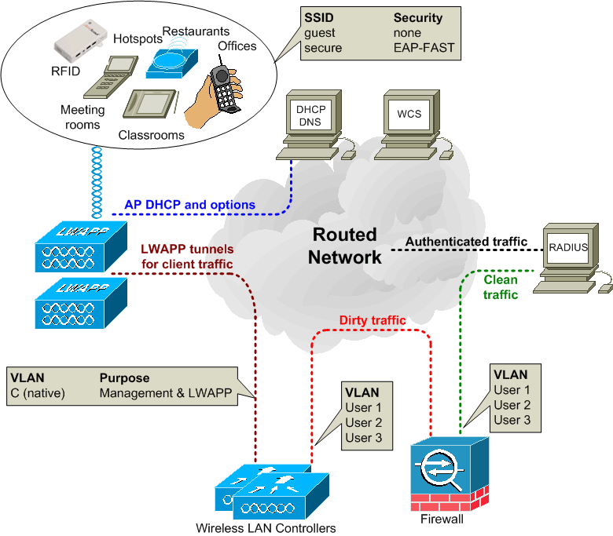

Slide 22
Алгоритм роботи LWAPP для схеми на попередньому слайді наступна.
Підключення клієнтського пристрою відбувається таким чином:
Коли AP спочатку підключається до мережі, він надсилає broadcast на рівні 2, шукаючи контролер. Це LWAPP Discovery Request, який повинен бути отриманий MAC-адресою управління контролером. Rонтролер повинен відповісти Discovery Response, вказуючи кількість АР, пов'язаних з контролером. Потім AP підключається до найменш завантаженого контролера, надсилаючи Join Request.
Якщо на рівні 2 не знайдено жодного контролера, то AP запитує IP-адресу через DHCP.
Якщо контролер не знайдено в одній підмережі, то мережа з комутацією рівня 3 часто розгортає DHCP у локальних мережах VLAN, які використовують AP. Сервер DHCP не тільки відповідає IP-адресою, але й надає AP IP-адреси відповідним WLC, ці адреси можуть бути пріоритетні, коли перший бездротовий локальний контролер (WLC) буде першим та інший WLC - другим. Інформація про шлюз за замовчуванням та DNS також надається сервером DHCP.

Slide 23
4. У режимі Layer 3 AP надсилає LWAPP Discovery Request на IP-адресу менеджера AP, використовуючи керований(направлений) broadcast.
5. Якщо відповіді немає, то AP надішле Discovery Request будь-яким контролерам, про які дізналася від інших АР через систему Over The Air Provisioning (OTAP).
6. Контролер відповідає Discovery Response, яка вказує кількість АР, пов'язаних з контролером.
7. Потім AP передає найменш завантаженому контролеру Join Request, який містить сертифікат AP X.509.
8. AP використовує такий порядок під час зв’язку з контролером: - Спочатку спробуйте основний контролер, потім вторинний, а потім третинний контролер.
- Далі спробуйте головний контролер (Master Controller)
- Тоді найменш завантажений контролер
- Нарешті, найменш завантажений інтерфейс диспетчера (Manager interface) для AP

Slide 24
9. WLC підтверджує AP, а потім надсилає join response LWAPP на AP, і він містить сертифікат X.509 WLC.
10. Тепер AP підтверджена WLC, тим самим завершуючи процес виявлення та приєднання (discovery and join), який включає взаємну аутентифікацію та виведення ключа шифрування за допомогою сертифікатів X.509. Останній використовується для захисту процесу з'єднання та майбутніх повідомлень контролю LWAPP.
11. AP реєструє в WLC близько 60 апаратних параметрів, які описують апаратний тип AP.
12. WLC оновлює програмне забезпечення для AP, якщо це потрібно, і налаштовує AP на відповідні налаштування радіо та SSID
13. Клієнтський пристрій намагається підключитися до SSID.
14. Якщо потрібна аутентифікація 802.1x, то облікові дані надсилаються через тунель LWAPP до WLC.
15. WLC відображає SSID відповідному користувачеві VLAN, і цей трафік 802.1x надходить у брандмауер.

Slide 25
16. Правила брандмауера дозволяють пересилати цей трафік на RADIUS-сервер. Функцію RADIUS може надавати ACS Cisco (сервер управління доступом).
17. RADIUS-сервер перевіряє облікові дані та надає доступ до пристрою користувача.
18. Тепер пристрій користувача отримує IP-адресу через DHCP через брандмауер.
19. Корпоративна політика визначає, куди користувач може піти і що може робити цей користувач.
20. Для SSID, які використовують WPA2-PSK для шифрування, існують різні мережеві ключі, встановлені на WLC для кожного SSID. Користувачі повинні використовувати відповідний ключ, щоб отримати доступ до свого SSID.
LWAPP використовує вихідний порт 1024 UDP та порт призначення12222 для трафіку даних (data traffic ) та порт 1024 джерела UDP та порт призначення12223 UDP для трафіку управління (control traffic).

Slide 26
Control And Provisioning of Wireless Access Points (CAPWAP)
Протокол управління та надання бездротових точок доступу (CAPWAP) - це мережевий протокол, який дозволяє центральному контролеру отримувати доступ бездротової локальної мережі і управляти групою точок бездротового доступу (AP).
CAPWAP базується на LWAPP. Алгоритм функціонування CAPWAP схожий на LWAPP, але додатково містить захист на транспортному рівні використовуючи Datagram Transport Layer Security (DTLS) . Стандарт забезпечує керування конфігурацією та управління пристроєм, дозволяючи конфігурації та вбудовані програми керувати точками доступу (AP). Оскільки загальний алгоритм функціонування протоколу CAPWAP в основному збігається алгоритмом роботи у LWAPP, в якості описання можна використати попередню схему. Протокол використовує загальний механізм інкапсуляції та транспорту, що робить його незалежним від конкретної радіотехнічної технології. CAPWAP використовує порти UDP 5246 (канал управління) і 5247 (канал передачі даних).

Slide 27
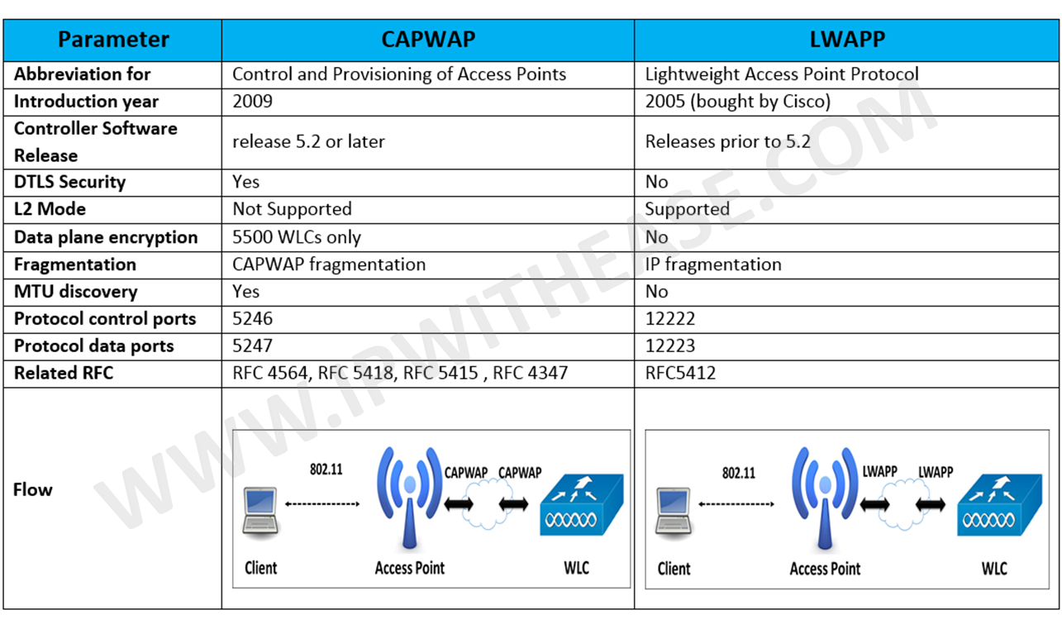
CAPWAP vs LWAPP

Slide 28
Архітектура Cisco Unified Wireless Network (CUWN)

Slide 29
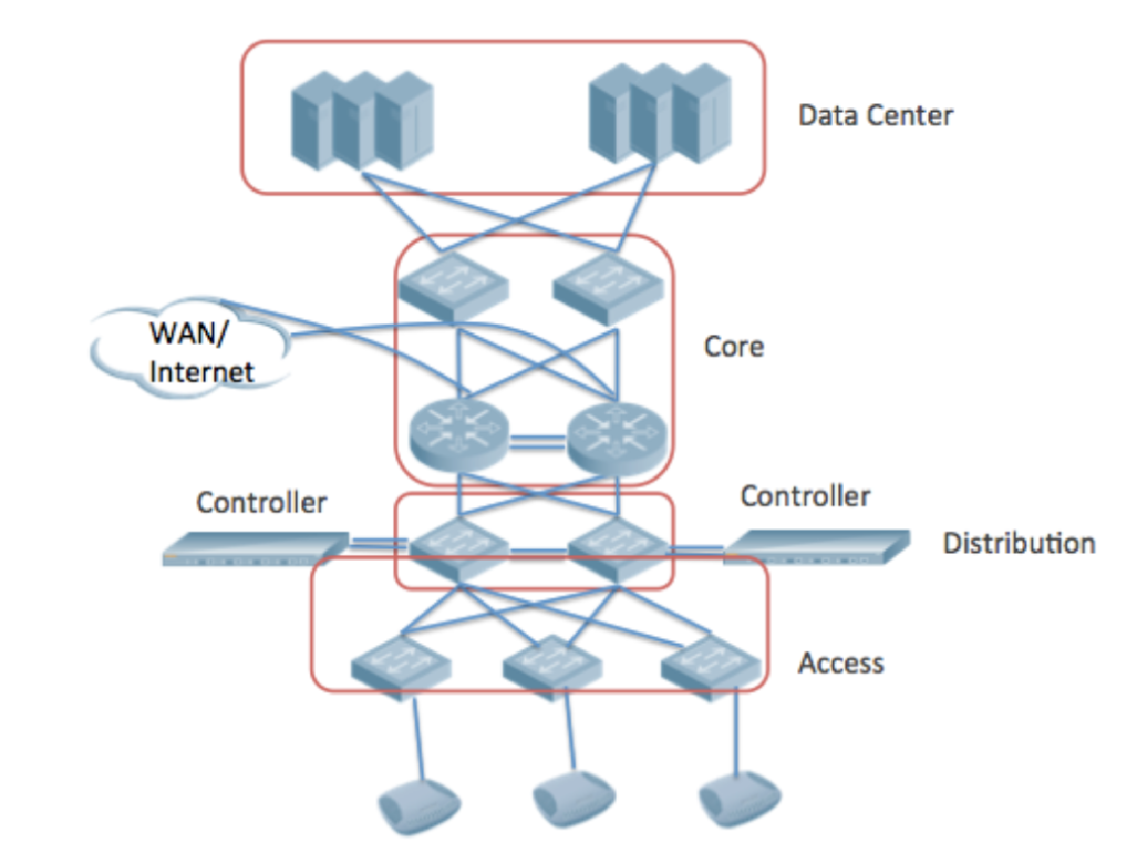
Централізована Архітектура WLAN

Slide 30
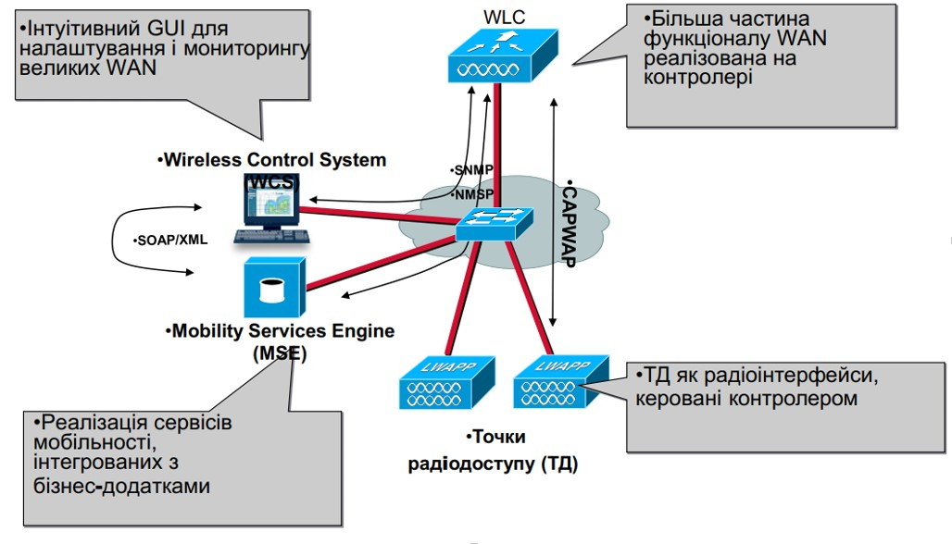
Централізована Архітектура WLAN

Slide 31
Протокол CAPWAP підтримує два режима роботи:
–Split MAC (централізований режим)
–Local MAC (H-REAP)

Slide 32
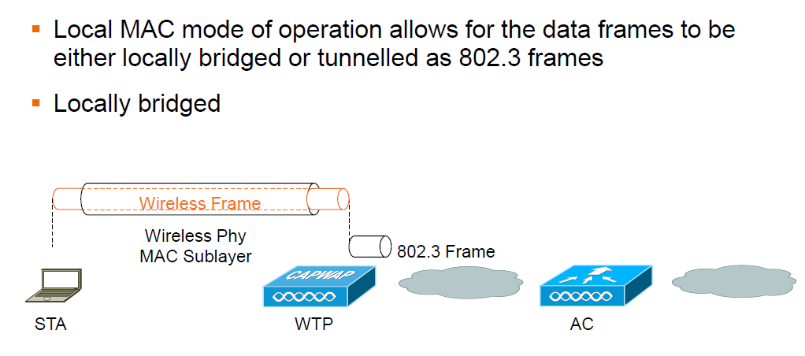
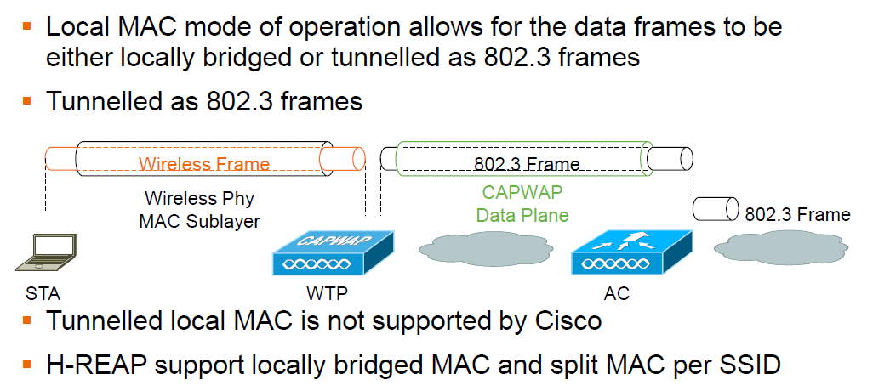

Slide 34
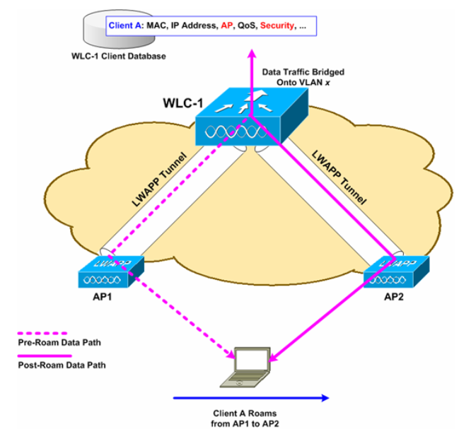
Роумінг в межах контролера
Відбувається при переміщенні абонента між точками доступу, підключеними до одного контролера.
Контролер оновлює в базі даних клієнтів запис про відповідні LAP і контексти безпеки
Не вимагається оновлення IP-адреси

Slide 35
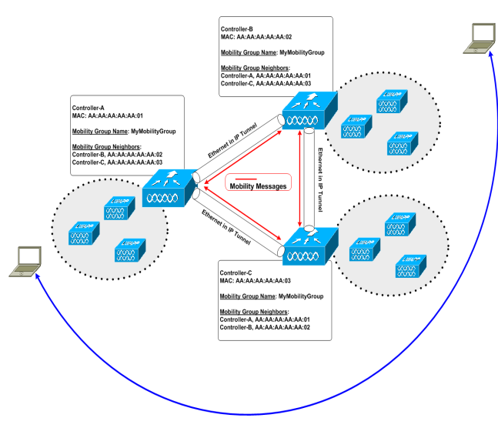
Роумінг і групи мобільності
(Mobility Group) дозволяють контролерам обмінюватися службовою інформацією для забезпечення прозорого роумінгу між ТД, підключеними до різних контролерів
До 72 контролерів на групу мобільності (Починаючи з версії 5.1)
Передача службової інформації між контролерами: UDP port 16666/16667
(з шифруванням)

Slide 36
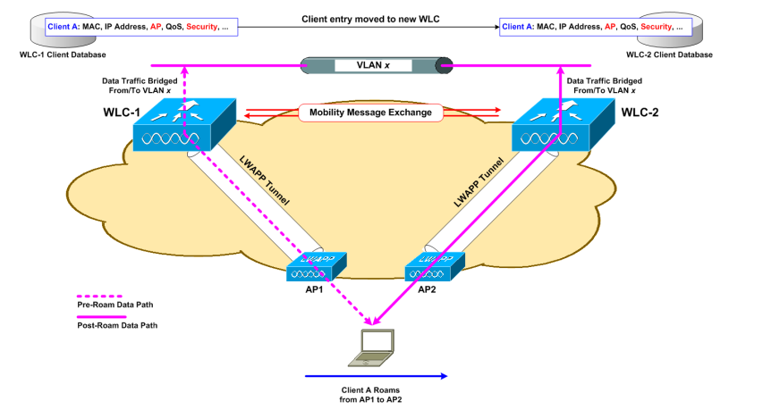
Роумінг між контролерами (L2)
L2-роумінг між контролерами відбувається, коли клієнт пересувається між LAP, підключеними до різних контролерів, а трафік клієнта комутується в одну і ту ж підмережу
Записи БД про клієнта переміщаються на новий контролер
Не потрібно оновлювати IP-адреси

Slide 37
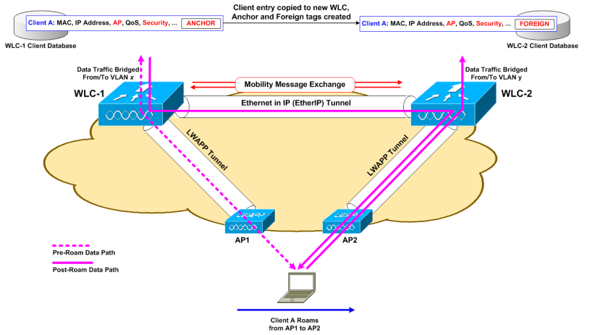
Роумінг між контролерами (L3)
L3-роумінг між контролерами відбувається, коли клієнт переміщається між LAP, підключеними до різних контролерів, а трафік клієнта комутується в іншу підмережу
Записи про кліента копіюються на новий контролер
Початковий контролер позначається як-anchor, новий контролер-як foreign
Не потрібно оновлення IP-адреси
Можливі асиметричний і симетричний шляху проходження трафіку

Slide 38
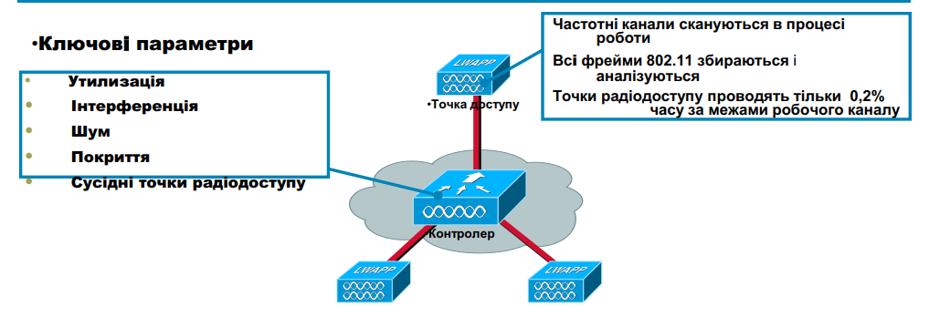
Radio Resource Management(RRM)
Моніторинг РЧ-ресурсів Динамічне призначення частотних каналів (DCA) Управління потужністю передавачів LAP (TPC) Виявлення і корекція прогалин в радіопокритті (CHDC)

Slide 44
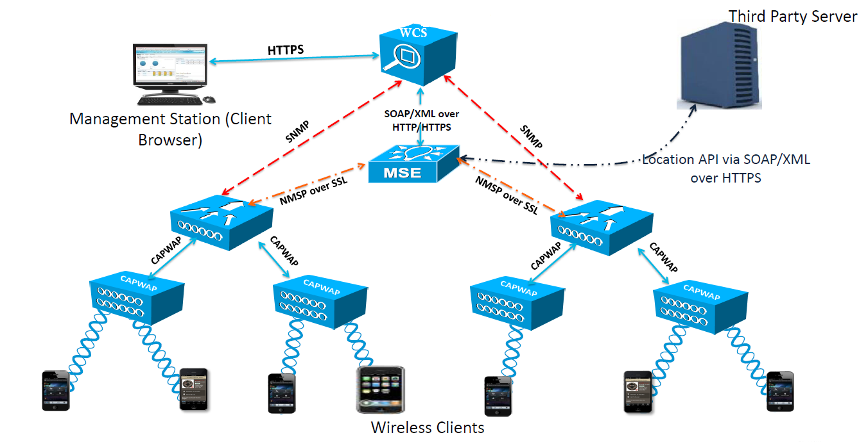
Апаратні і програмні компоненти CUWN

Slide 50
Дякую за увагу!

